Slide 1
Personalizing Dialogue Agents
Prof. | 이경호 교수님
T.A. | 김동현 조교님
Team | 위키봇
Member | 신준호, 이혜지, 최민수

Slide 2
CONTENTS
01
연구 목표
02
기존 연구 소개
- Dataset 과 훈련 모델을 중점으로
03
기존 연구의 문제점 분석
06
Reference
04
기존 대비 향상을 위한 방법론
05
연구 결과
CONTENTS

Slide 3
01
연구 목표
자주 나타나는 오류 분석
기존의 Chit-Chat Model
Numerical, Attribute Related Problem
. . .
수식어 (숫자, 색깔, 형용사 표현 등) 처리 못하는 경우를 향상하고자
Persona(인격 부여)
더욱 자연스럽고 매끄러운 대화를 제공

Slide 4
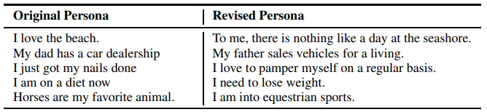
02
Persona 관련 기존의 연구 소개
- [2018][ACL][Zhang et al.]Personalizing Dialogue Agents; I have a dog, do you have pets too
PERSONA-CHAT dataset :
Personas : 최소 5개의 profile 문장을 포함한 1155개의 persona
Revised personas : 위의 persona를 challenging하게 다시 작성
Persona chat : 두 turker가 임의의 persona를 부여받고 나눈 대화

Slide 5
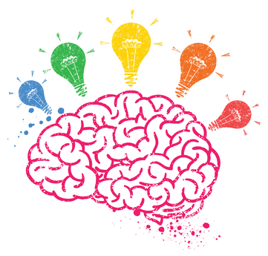
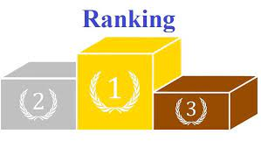
02
Persona 관련 기존의 연구 소개
- [2018][ACL][Zhang et al.]Personalizing Dialogue Agents; I have a dog, do you have pets too
훈련 모델 소개
Generative model vs Ranking model

Slide 6
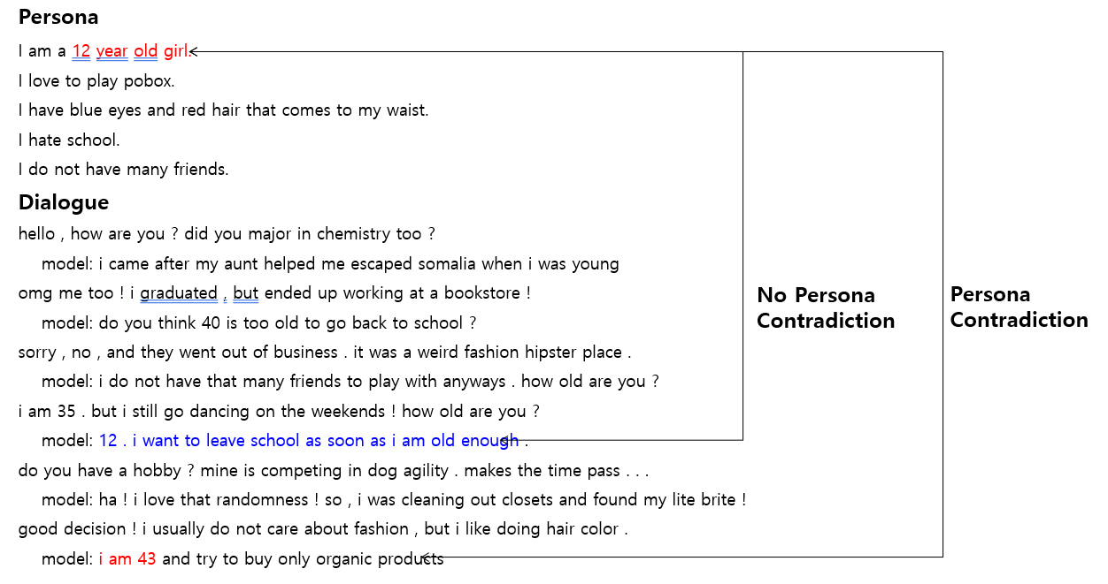
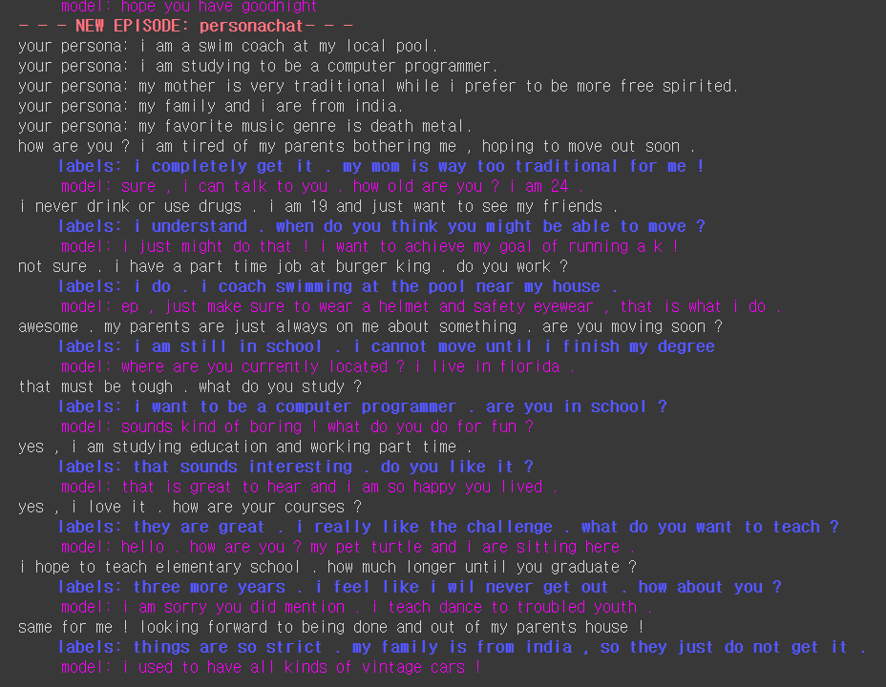
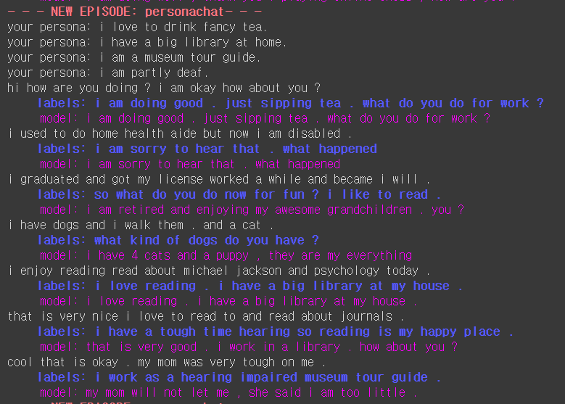
03
문제점 파악
persona / context consistency 를 중심으로:
1. 주어진 Persona에 위배되는 발화
2. 주어진 Persona를 선택하여 답하지 못하는 발화
3. 과거의 발화와 모순되는 발화

Slide 7
04
개선 방향 설정과 해결방안
Fine tuning with adding contradictive candidate
your persona: i am only 5 foot tall.
your persona: my parents are in there 80 s.
your persona: my hair is as red as the sunset.
your persona: i have a thick full beard.
your persona: i have 8 brothers and we are close.
Q : how are you doing today
labels: i am great just dyed my hair sunset red
Contradictive candidate : i am great just dyed my hair sky blue /
i am great just dyed my hair dark black /
i am great just dyed my hair snow white
Unrelated candidate : hi , i am good . how are you ?/
i definitely recommend it . what do you like to do for fun ?/
old school metal is the real deal . today is just boy bands with tattoos and guitars/
hmmm . what kind of music do you like ?
ADDED CANDIDATE

Slide 8
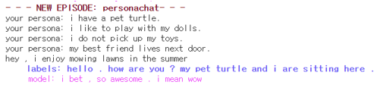
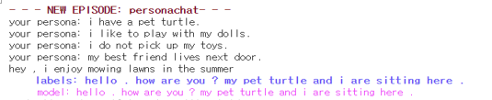
05
연구결과
dog, cat, frog, bird…

Slide 9
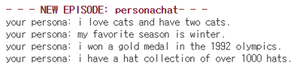

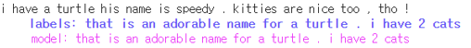
05
연구결과
dog, cat, frog, bird…

Slide 10
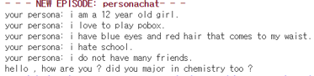


05
연구결과
10 ~ 20살

Slide 11


05
결과 지표
-IR baseline
-KV Profile Memory
-Seq2seq
 | Original | Fine-tuned
hits@1 | 0.4679 | 0.4804
hits@5 | 0.7728 | 0.7817
hits@10 | 0.8892 | 0.8939
 | Original | Fine-tuned
ppl | 43.58 | 45.95

Slide 12
06
참고 문헌
[1] A persona-based neural conversation model, Li et al., 2016a
[2] A neural conversational model, Vinyals and Le, 2015
[3] A diversity-promoting objective function for neural conversation models, Li et al., 2015
[4] Is it really about me?: message content in social awareness streams, Naaman et al., ACM 2010:189-192
[5] The ubuntu dialogue corpus: A large dataset for research in unstructured multi-turn dialogue systems, Lowe et al., 2015
[6] Key-Value Memory Networks for Directly Reading Documents, Miller et al., 2016
[7] Personalizing Dialogue Agents: I have a dog, do you have pets too? Zhang et al., 2018

Slide 13
THANK YOU -
경청해주셔서 감사합니다.

